Slide 1


ФГБОУ ВПО «ЧелГУ» «Развитие имущественного комплекса базы отдыха»
Челябинский
государственный
университет
Проректор по АХР
Шумских Александр Викторович

Slide 2

Привлечение инвестиций согласно Постановлению № 505 от 2007 года и ФЗ об инвестиционной деятельности в РФ № 39-ФЗ от 25.02.1999 года на объекты недвижимого имущества федеральной собственности
Челябинский
государственный
университет
Инвестиционный договор
Составляющие предмета договора:
Долговременная аренда от 5 до 49 лет.
Вложение от 2 до 5 млн. руб. в новое строительство для оказания сторонних услуг.
Предоставление для согласования и защита в Минобрнауки 34 сопроводительных документов.
Обязательства заказчика: определение объёма имущественных прав инвестора на новый объект.

Slide 3
Предложения по вариантам развития базы отдыха
Челябинский
государственный
университет
Согласно Постановлению № 505 от 2007 года привлечение инвестора на длительный срок (от 10 до 49 лет) с сохранением права Университета на организацию практики студентов и организацию отдыха студентов и сотрудников.
капиталовложения в развитие имущественного комплекса с освоением отопления главного корпуса и строительства 8-ти домиков за счёт средств институтов и факультетов.
Отказ от базы и передача собственности в территориальное управление Росимущества по Челябинской области и в Главное управление лесами по Челябинской области.

Slide 4
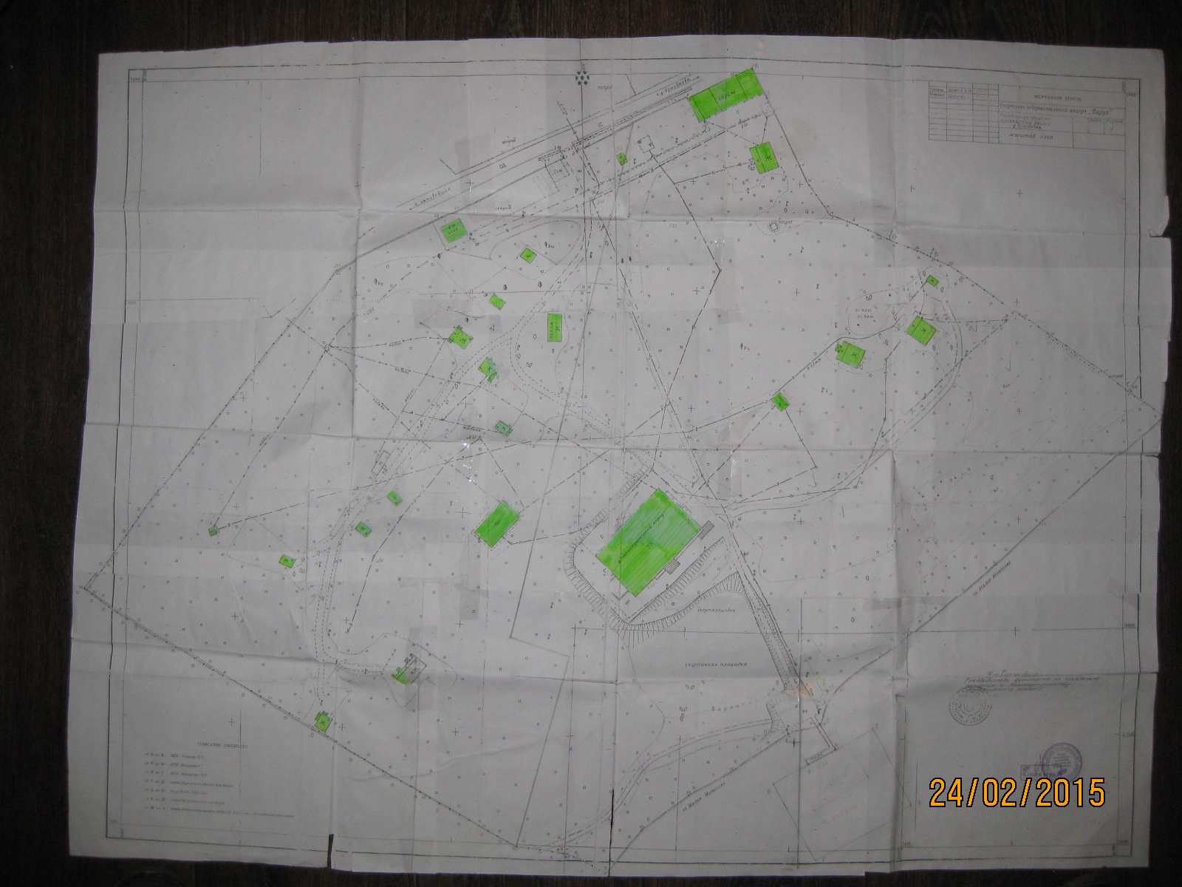
Общий план базы
Челябинский
государственный
университет
С
Въезд
Ю
Место
новой
застройки
Главный
корпус
Озеро
Пирс

Slide 5
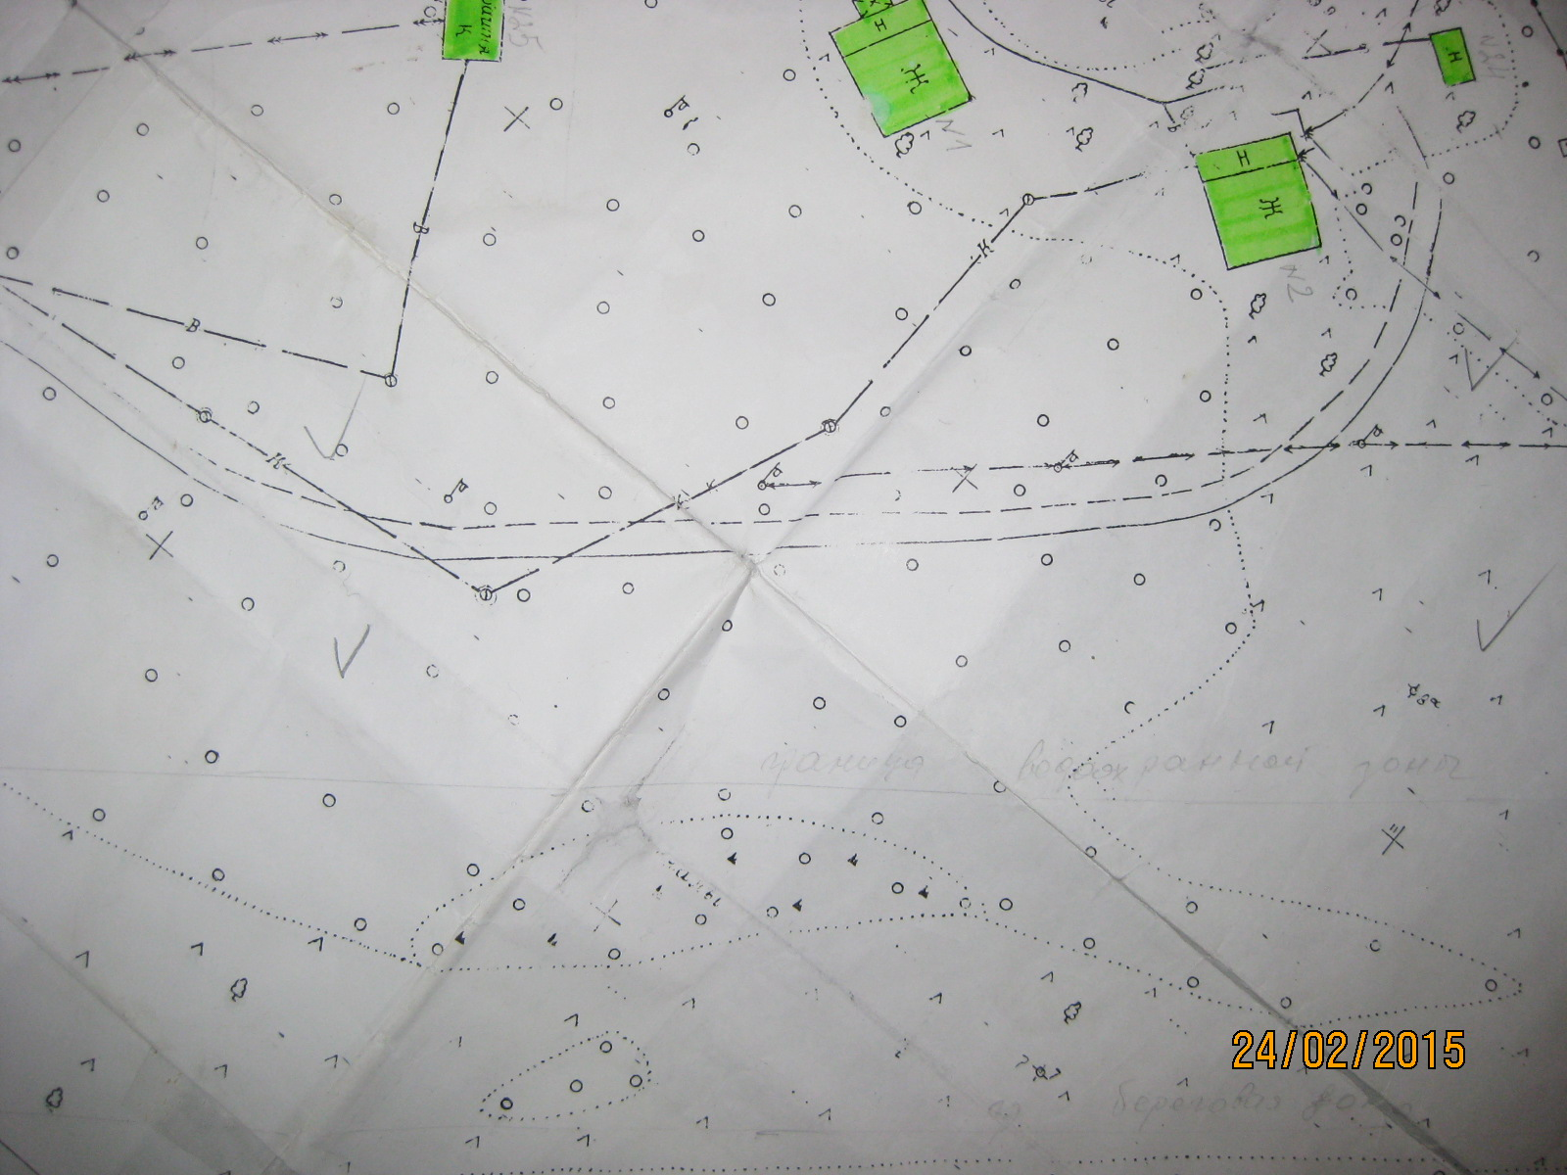
Участники новой застройки базы
Челябинский
государственный
университет
7*7м
12м
12м

Slide 6
Челябинский
государственный
университет
СПАСИБО
за
ВНИМАНИЕ!

